Slide 1
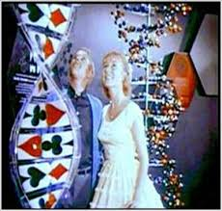
CHÀO MỪNG CÁC EM ĐẾN PHÒNG HỌC TRỰC TUYẾN
LỊCH SỬ 9

Slide 2
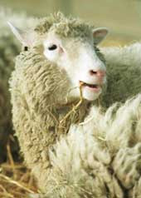
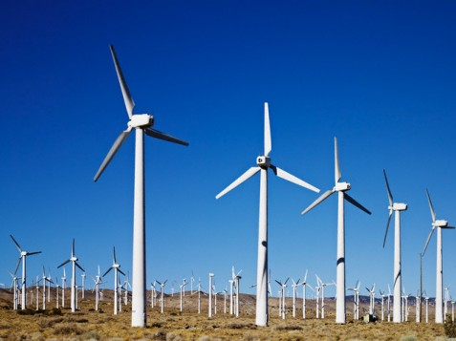
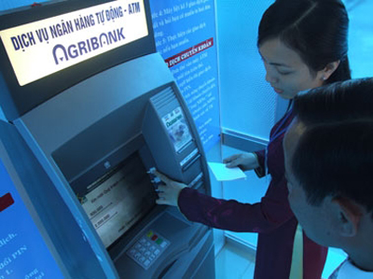
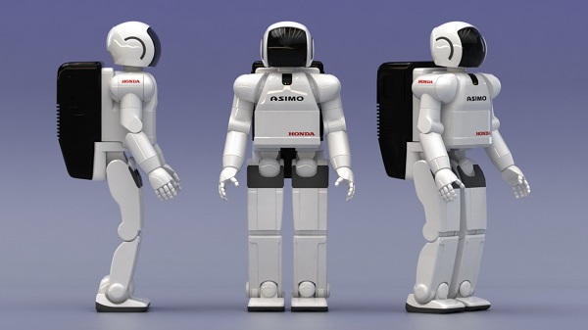

Slide 3
CHỦ ĐỀ 5
CUỘC CÁCH MẠNG KHOA HỌC-KĨ THUẬT TỪ NĂM 1945 ĐẾN NAY
Bài 12:
NHỮNG THÀNH TỰU CHỦ YẾU
VÀ Ý NGHĨA LỊCH SỬ CỦA CÁCH MẠNG KHOA HỌC - KĨ THUẬT

Slide 4
NỘI DUNG
I- NHỮNG THÀNH TỰU CHỦ YẾU CỦA
CUỘC CÁCH MẠNG KHOA HỌC - KĨ THUẬT
II- Ý NGHĨA VÀ TÁC ĐỘNG CỦA CUỘC CÁCH MẠNG KHOA HỌC – KĨ THUẬT (HS tự học)

Slide 5


?
Cho đến nay thế giới đã trải qua những cuộc cách mạng khoa học- kĩ thuật nào?
Cách mạng Kĩ thuật lần thứ nhất: Cách mạng công nghiệp ở Anh thế kỉ XVIII.
Cách mạng KH-KT lần thứ hai: ở Mĩ ( Thế kỉ XX) bắt đầu từ sau chiến tranh thế giới thứ hai đến nay với phạm vi sâu rộng

Slide 6
Bài 12:
NHỮNG THÀNH TỰU CHỦ YẾU VÀ Ý NGHĨA LỊCH SỬ CỦA CÁCH MẠNG KHOA HỌC – KĨ THUẬT
I. Những thành tựu chủ yếu của cách mạng khoa học – kĩ thuật:
Xuất phát từ nhu cầu, đòi hỏi nào mà con người cần phát minh khoa học – kĩ thuật?
Nguồn gốc
- Đáp ứng những nhu cầu vật chất và tinh thần ngày càng cao của con người.
- Tình trạng bùng nổ dân số thế giới.
- Các nguồn tài nguyên thiên nhiên ngày càng cạn kiệt nghiêm trọng.
- Nước Mĩ là nơi khởi đầu cuộc CMKHKT hiện đại, diễn ra từ giữa những năm 40 của thế kỉ XX.

Slide 7
Bài 12:
NHỮNG THÀNH TỰU CHỦ YẾU VÀ Ý NGHĨA LỊCH SỬ CỦA CÁCH MẠNG KHOA HỌC – KĨ THUẬT
I. Những thành tựu chủ yếu của cách mạng khoa học – kĩ thuật:
- Khác với cuộc cách mạng thế kỉ XIX (CM KH - KT lần thứ nhất), với nội dung chủ yếu là cơ khí hóa.
- Cuộc CMKH - KT hiện đại ngày nay (CM KH - KT lần thứ hai) nội dung chủ yếu là tự động hóa cao độ bằng cách sử dụng rộng rãi máy tính điện tử, hiện đại hóa kĩ thuật và sản xuất trên cơ sở những phát minh khoa học mới nhất, sử dụng những nguồn năng lượng mới, vật liệu mới, công cụ sản xuất mới……..
Phong phú, phạm vi rộng lớn hơn, diễn ra trên mọi ngành, mọi lĩnh vực….

Slide 8

Bài 12:
NHỮNG THÀNH TỰU CHỦ YẾU VÀ Ý NGHĨA LỊCH SỬ CỦA CÁCH MẠNG KHOA HỌC – KĨ THUẬT
Cuộc CMKH-KT hiện đại trải qua 2 giai đoạn :
+ GĐ đoạn đầu từ những năm 40 đến những năm 70 của thế kỉ XX
+ GĐ 2 bắt đầu từ khoảng giữa những năm 70 của TK XX đó là cuộc CM chủ yếu về công nghệ, với sự ra đời của thế hệ máy tính điện tử mới được sử dụng trong mọi hoạt động kinh tế và đời sống XH…tạo điều kiện cho SX phát triển theo chiều sâu , giảm tiêu hao năng lượng, nguyên liệu, giảm tác hại đến môi trường, nâng cao chất lượng sản phẩm, dịch vụ…CM tin học , máy tính thay thế nhiều chức năng của lao động trí óc…
Thành tựu chủ yếu của cuộc cách mạng khoa học – kĩ thuật?

Slide 9
Bài 12:
NHỮNG THÀNH TỰU CHỦ YẾU VÀ Ý NGHĨA LỊCH SỬ CỦA CÁCH MẠNG KHOA HỌC – KĨ THUẬT
Có nhiều phát minh to
lớn trong Toán học, vật
lí, hóa học, sinh học….
Trong lĩnh vực khoa học cơ bản
Cừu Đô-li, động vật đầu tiên ra đời bằng phương pháp sinh sản vô tính (3/1997)

Slide 10
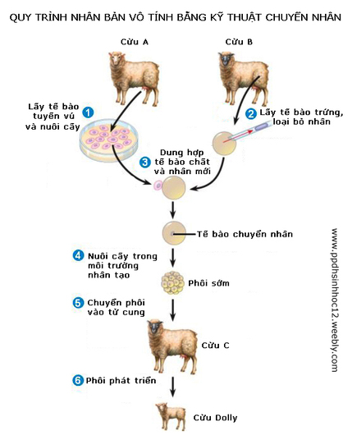

Slide 11
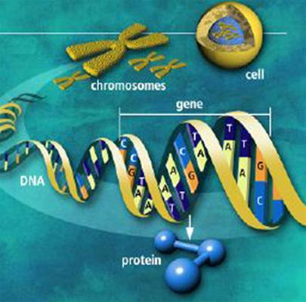
Tháng 6-2000, các nhà khoa học công bố bản đồ gen người, đến tháng 4- 2003, bản đồ được giải mã.

Slide 12

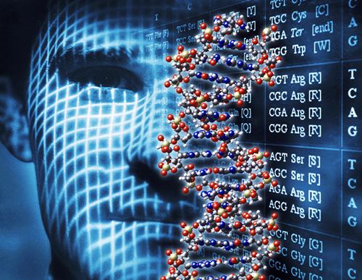
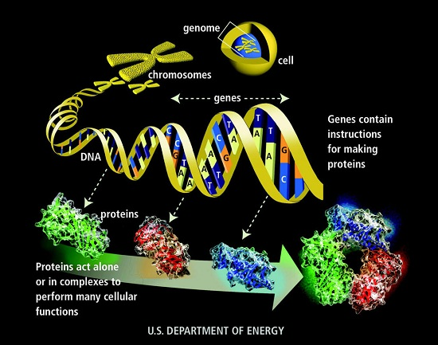
KHOA HỌC CƠ BẢN
“Bản đồ gen người ” (6/2000)
=> Tương lai có thể chữa được các bệnh nan y, kéo dài tuổi thọ cho con người.

Slide 13
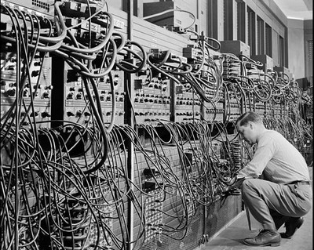
Bài 12:
NHỮNG THÀNH TỰU CHỦ YẾU VÀ Ý NGHĨA LỊCH SỬ CỦA CÁCH MẠNG KHOA HỌC – KĨ THUẬT
Công cụ sản xuất mới
sự ra đời của máy tính điện tử,
máy tự động, và hệ thống máy
tự động
Vào tháng 2/1946, hai nhà khoa học người Mĩ đưa ra giới thiệu chiếc máy tính điện tử đầu tiên trên thế giới. Chiếc máy tính ENIAC của họ có khả năng xử lý được 5.000 phép tính cộng trong một giây, có khả năng lập trình để phục vụ nhu cầu của con người. Diện tích gian phòng đặt máy tính là 170m2, tổng trọng lượng máy nặng 30 tấn.

Slide 14
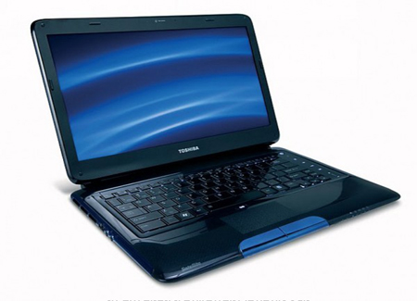
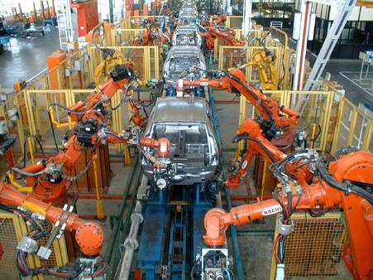
CÔNG CỤ SẢN XUẤT MỚI
Máy tính điện tử
Hệ thống máy tự động
Máy tự động

Slide 15
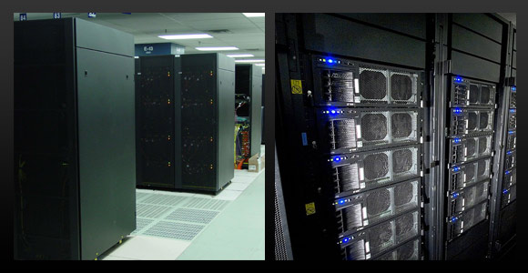
Siêu máy tính Roadrunner (IBM) tính hơn 1 triệu tỉ phép tính/s năm 2008
Máy tính trải qua nhiều thế hệ (2/1946), người Nhật đã sử dụng cỗ máy tính mô phỏng thế giới - ESC đặt trong mái vòm rộng 3.250m², trị giá 350 triệu USD giải
được 35.000 tỉ phép tính trong 1 giây. Với nhiệm vụ nghiên cứu sự nóng lên của trái
đất, dự báo chính xác tai hoạ của thiên tai, nghiên cứu các dự án sinh học...

Slide 16
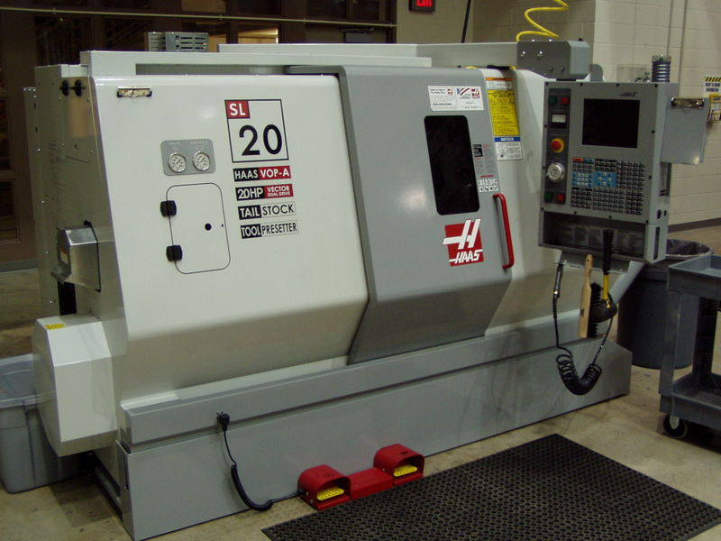
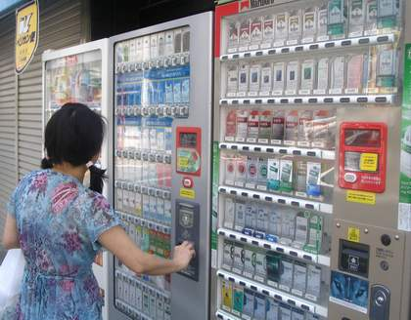
HỆ THỐNG MÁY BÁN HÀNG TỰ ĐỘNG
Thế hệ máy tự động CNC.

Slide 17
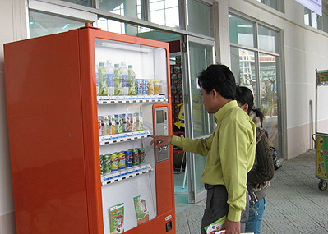

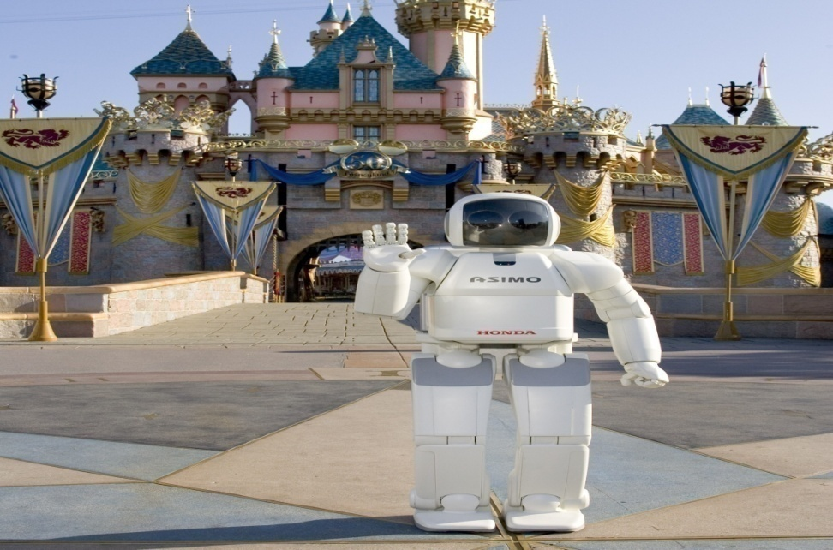
CÔNG CỤ SẢN XUẤT MỚI

Slide 18
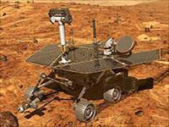
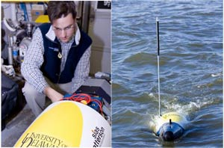
Robot thám hiểm sao hoả
Robot thăm dò đáy biển

Slide 19

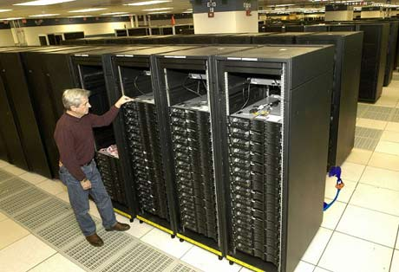
Rô-bôt ASIMO, rô-bốt đầu tiên có khả năng leo cầu thang, làm việc độc lập, có thề được điều khiển bằng giọng nói
Rô-bốt Chihira Aico, có thể chuyển động linh hoạt, có thể cười, khóc và thể hiện nhiều trạng thái khác nhau
‘Siêu máy tính’ Roadrunner của hãng IBM có thề thực hiện 1,027 triệu tỉ phép tính/ giây

Slide 20
Bài 12:
NHỮNG THÀNH TỰU CHỦ YẾU VÀ Ý NGHĨA LỊCH SỬ CỦA CÁCH MẠNG KHOA HỌC – KĨ THUẬT
Năng lượng gió
Năng lượng mặt trời
Năng lượng thủy triều
Năng lượng nguyên tử….
Những nguồn năng lượng mới

Slide 21
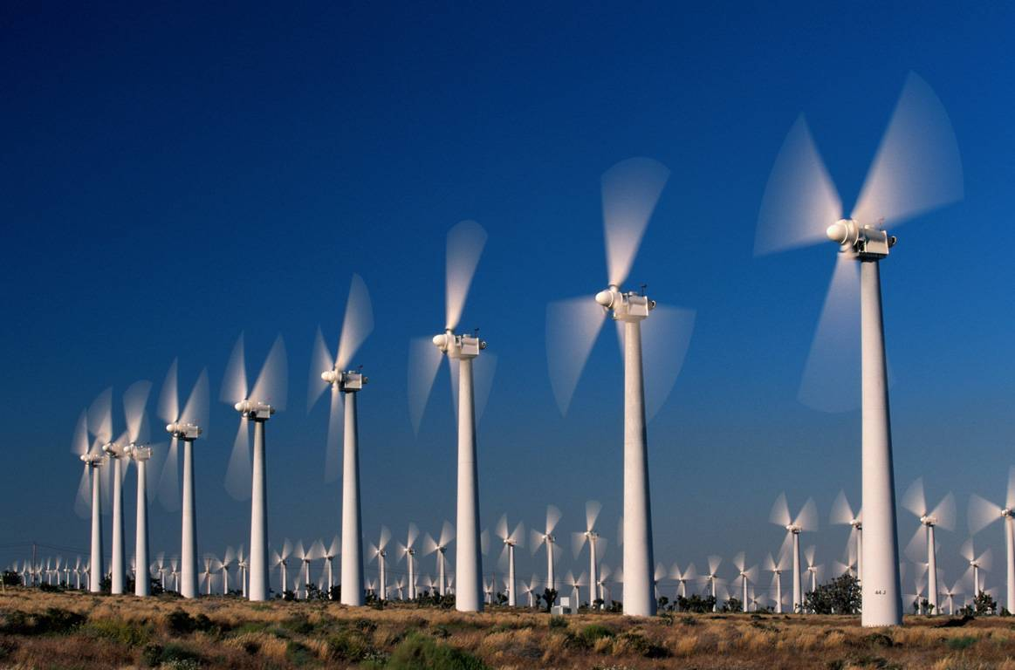
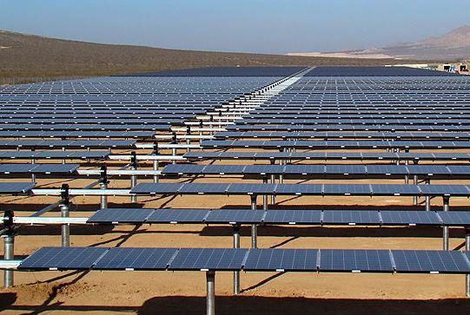
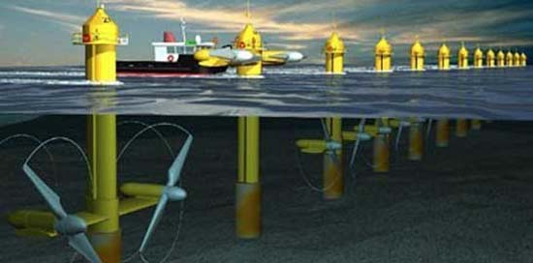
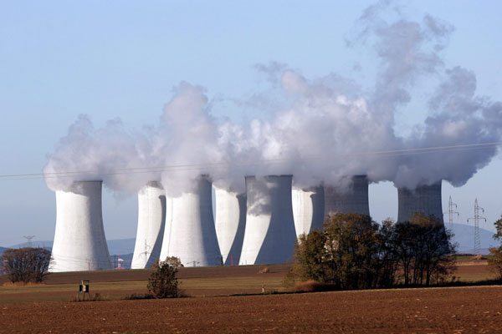
NĂNG LƯỢNG GIÓ
NĂNG LƯỢNG MẶT TRỜI
NĂNG LƯỢNG THỦY TRIỀU
NĂNG LƯỢNG NGUYÊN TỬ

Slide 22
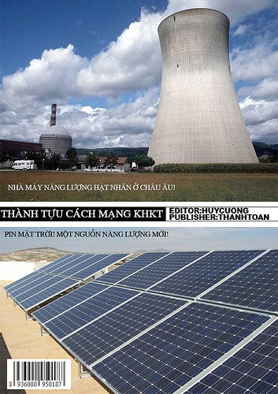
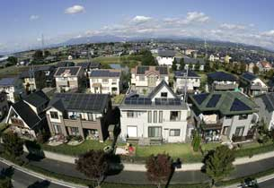
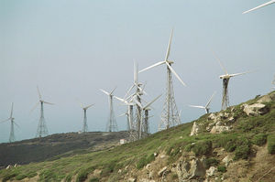
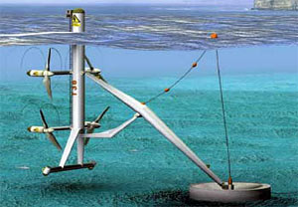
Năng lượng mặt trời
Những ngôi nhà với những tấm pin mặt trời ở Nhật Bản
Các tua bin gió ở Hà Lan
Năng lượng thủy triều

Slide 23
Bài 12:
NHỮNG THÀNH TỰU CHỦ YẾU VÀ Ý NGHĨA LỊCH SỬ CỦA CÁCH MẠNG KHOA HỌC – KĨ THUẬT
Những vật liệu mới
Chất dẻo Poolime
Những vật liệu siêu nhẹ, siêu cứng, siêu bền….
….

Slide 24
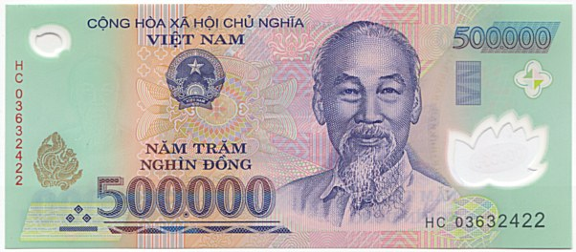
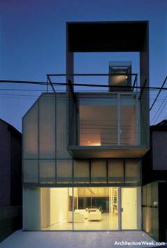
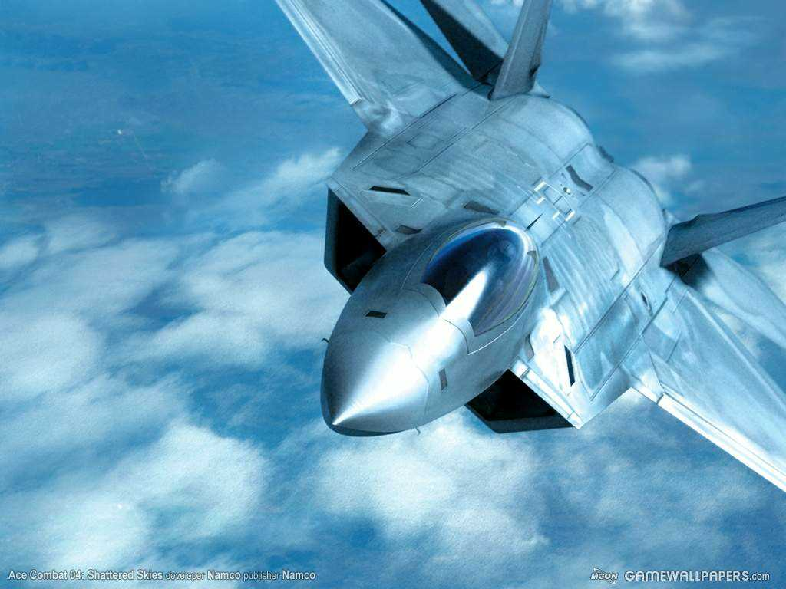
Tiền Việt Nam làm bằng polime
Nhà cấu tạo bằng chất dẻo tổng hợp ở Nhật
Hợp chất titan chế tạo vỏ máy bay

Slide 25
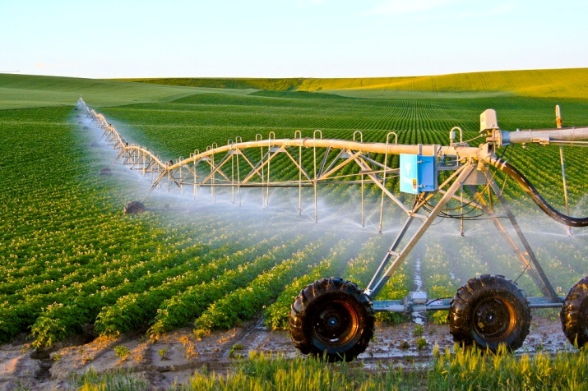
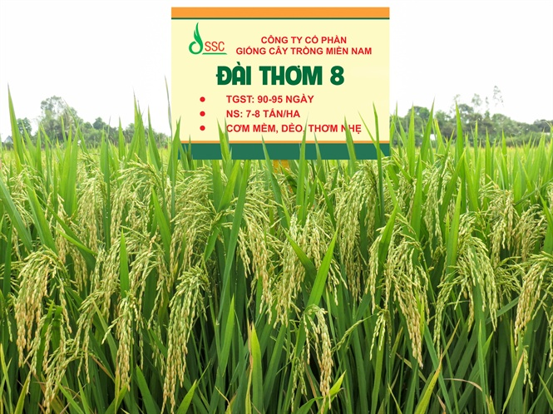

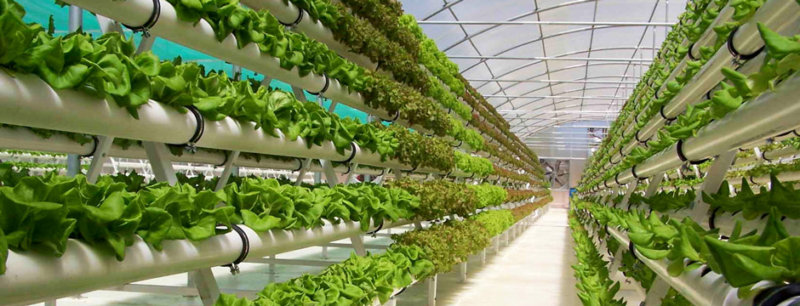
CÁCH MẠNG XANH TRONG NÔNG NGHIỆP
Hệ thống tưới nước tự động
Cấy ghép giống cây trồng mới
Phân-thuốc hóa học
Trồng cây theo phương pháp sinh học

Slide 26
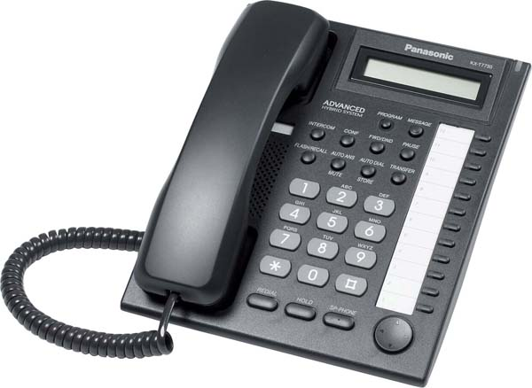
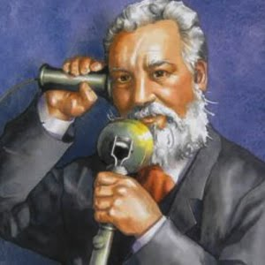
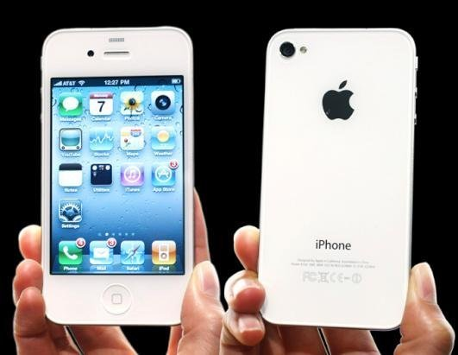
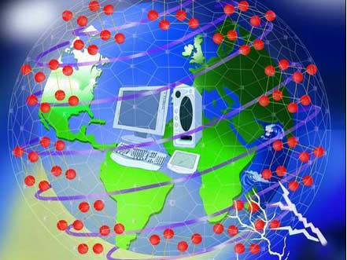
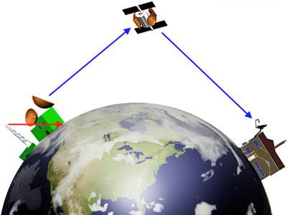
GIAO THÔNG VẬN TẢI VÀ THÔNG TIN LIÊN LẠC
Điện thoại cố định
=> Điện thoại di động
Kết nối Internet Toàn cầu
Vệ tinh

Slide 27
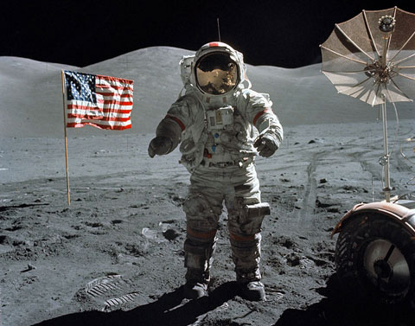
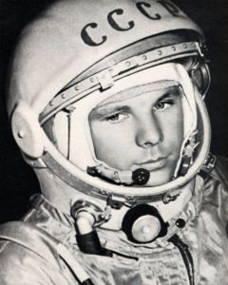
Tàu vũ trụ Apollo 11 được phóng lên không gian vào ngày 16/7/1969, đưa phi hành gia người Mỹ là Neil Armstrong và các cộng sự đặt chân lên Mặt Trăng.
Tháng 4/1961, tàu vũ trụ Phương Đông của Liên Xô đưa nhà du hành vũ trụ Yuri Ga-ga-rin bay vòng quanh Trái Đất lần đầu tiên (trong 108 phút)

Slide 28
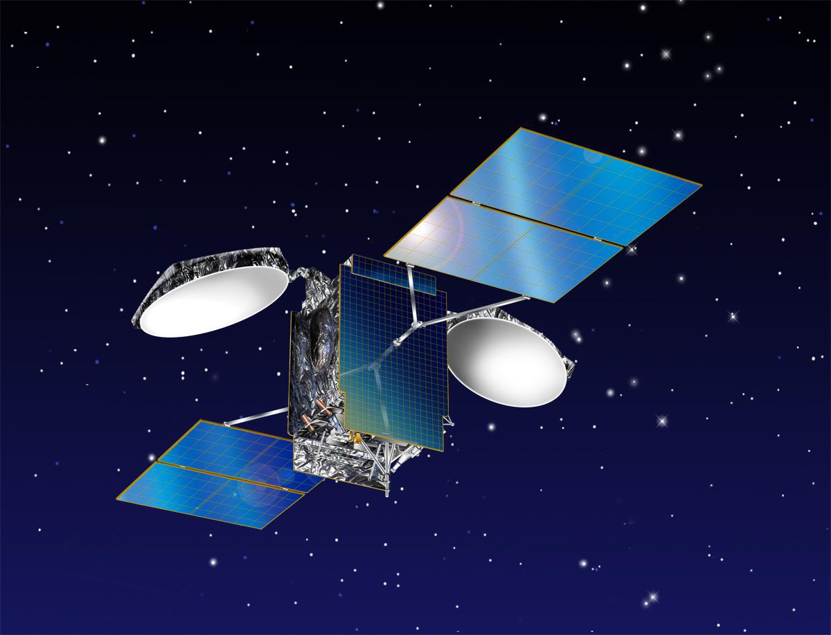
4/2008, vệ tinh Vinasat-1 của Việt Nam được phóng thành công
5/2012, vệ tinh Vinasat-2 của Việt Nam được phóng thành công

Slide 29
Bài 12:
NHỮNG THÀNH TỰU CHỦ YẾU VÀ Ý NGHĨA LỊCH SỬ CỦA CÁCH MẠNG KHOA HỌC – KĨ THUẬT
I. Những thành tựu chủ yếu của cách mạng khoa học – kĩ thuật:
1/ Khoa học cơ bản: Những phát minh mới về toán học, lý học, hoá học, sinh học được ứng dụng vào sản xuất phục vụ cuộc sống con người.
2 / Công cụ sản xuất mới: Máy tính, máy tự động , hệ thống máy tự động
3/ Năng lượng mới: Năng lượng nguyên tử, năng lượng mặt trời , năng lượng thuỷ triều...quan trọng nhất là năng lượng nguyên tử
4/ Vật liệu mới: Chất dẻo (pôlime), những vật liệu siêu bền, siêu nhẹ … quan trọng trong cuộc sống, công nghiệp
5/ “Cách mạng xanh trong nông nghiệp”: Giải quyết được vấn đề lương thực
6 / GTVT và thông tin liên lạc: Máy bay siêu âm, tàu hoả tốc độ cao, phượng tiện phát sống vô tuyến điện qua vệ tinh nhân tạo.
7/ Những thành tựu trong lĩnh vực du hành vũ trụ

Slide 30
Bài 12:
NHỮNG THÀNH TỰU CHỦ YẾU VÀ Ý NGHĨA LỊCH SỬ CỦA CÁCH MẠNG KHOA HỌC – KĨ THUẬT
I. Những thành tựu chủ yếu của cách mạng khoa học -kĩ thuật
II. Ý nghĩa và tác động của cách mạng khoa học kĩ thuật

Slide 31

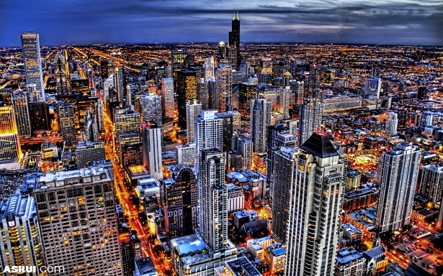

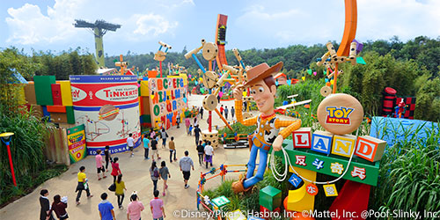
Tác động tích cực

Slide 32
Bài 12:
NHỮNG THÀNH TỰU CHỦ YẾU VÀ Ý NGHĨA LỊCH SỬ CỦA CÁCH MẠNG KHOA HỌC – KĨ THUẬT
II.Ý nghĩa và tác động của cách mạng khoa học kĩ thuật
Ý nghĩa và tác động tích cực:
- Là cột mốc chói lọi trong lịch sử tiến hóa văn minh của nhân loại, đưa loài người bước vào 1 nền văn minh mới “Văn minh trí tuệ”…
Đem lại những tiến bộ phi thường, những thành tựu kì diệu và những thay đổi lớn lao trong cuộc sống của con người
Làm thay đổi cơ bản các nhân tố sản xuất, tạo ra bước phát triển nhảy vọt về sản xuất, năng xuất lao động , nâng cao mức sống, chất lượng cuộc sống ….
Làm thay đổi cơ cấu dân cư lao động, tỉ lệ lao động trong nông nghiệp, công nghiệp giảm dần, lao động trong các nghành dịch vụ tăng lên…
- Giúp cho sự giao lưu kinh tế,văn hóa, khoa học kĩ thuật…ngày càng được quốc tế hóa cao…

Slide 33
Bài 12:
NHỮNG THÀNH TỰU CHỦ YẾU VÀ Ý NGHĨA LỊCH SỬ CỦA CÁCH MẠNG KHOA HỌC – KĨ THUẬT
II.Ý nghĩa và tác động của cách mạng khoa học kĩ thuật
Ý nghĩa và tác động tích cực
Tiêu cực

Slide 34
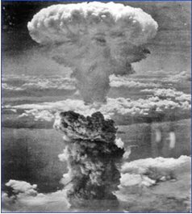
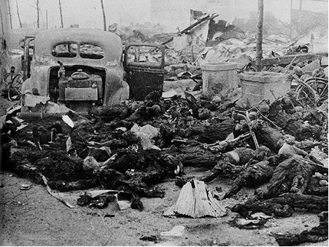
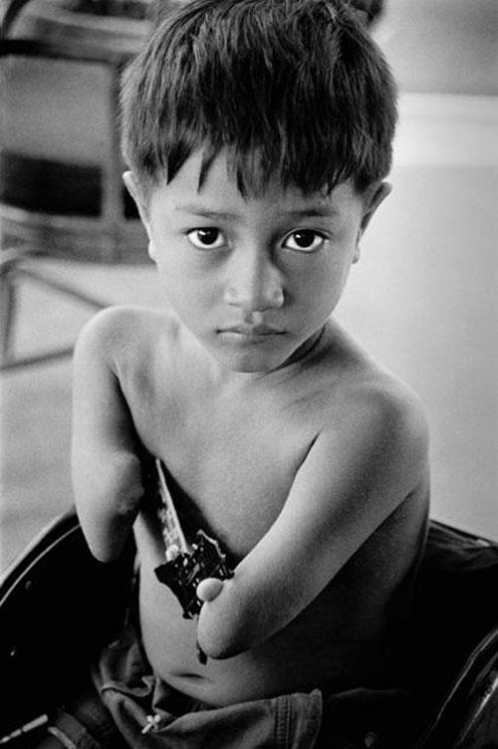
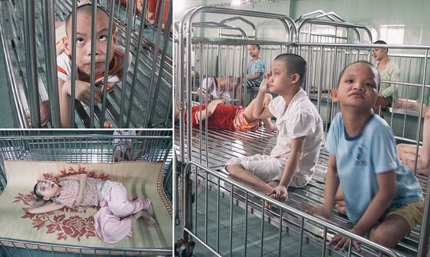
Bom nguyên tử ném xuống thành phố Na-ga-sa-ki của Nhật Bản
CHẤT ĐỘC MÀU DA CAM (DIOXIN)

Slide 35
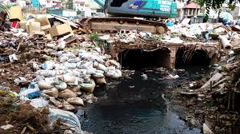
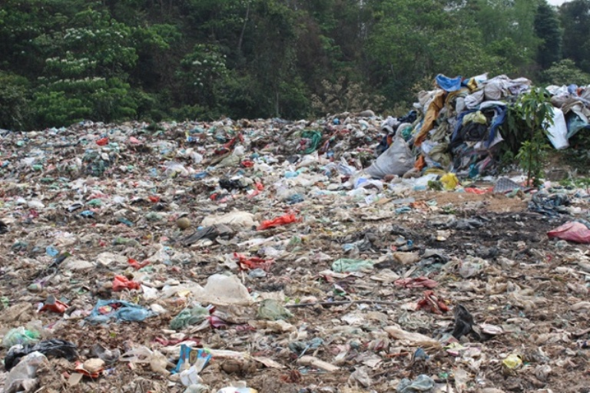



Sự ô nhiễm môi trường

Slide 36

Cá chết hàng loạt ở ven biển miền Trung do chất thải của nhà máy Formosa

Slide 37




Khói thải công nghiệp
Nước thải công nghiệp
Rác thải nilong
Hiện tượng hiệu ứng nhà kính

Slide 38




Lụt lội và hạn hán bất thường
Nước biển dâng cao làm đất sạt lở
Ô nhiễm nguồn nước

Slide 39

Một số giải pháp hạn chế tác động tiêu cực của
cách mạng KHKT
Bảo vệ những động vật quý hiếm để bảo tồn và phát triển cho phù hợp quy luật sinh tồn của tự nhiên.
Sử dụng những nguồn năng lượng thiên nhiên
Hạn chế lượng khí thải nhà máy, xí nghiệp
Tích cực trồng cây xanh, tham gia các chiến dịch bảo vệ môi trường
Nâng cao ý thức của con người trong quá trình ứng dụng các thành tựu KHKT vào mục đích hoà bình, nhân đạo.

Slide 40
Bài 12:
NHỮNG THÀNH TỰU CHỦ YẾU VÀ Ý NGHĨA LỊCH SỬ CỦA CÁCH MẠNG KHOA HỌC – KĨ THUẬT
I. Những thành tựu chủ yếu của cách mạng khoa học -kĩ thuật
II. Ý nghĩa và tác động của cách mạng khoa học kĩ thuật
1. Ý nghĩa:
Tạo bước nhảy vọt về sx và năng suất lao động
Nâng cao mức sống và chất lượng cuộc sống của con người.
2. Tác động tiêu cực:
- Thay đổi to lớn về cơ cấu cư dân lao động trong nông nghiệp, công nghiệp, dịch vụ.
- Mang lại những hậu quả tiêu cực (chủ yếu do con người tạo ra): chế tạo các loại vũ khí hủy diệt, ô nhiễm môi trường, tai nạn lao động và giao thông, các loại dịch bện mới

Slide 41
Những nét cơ bản về xu hướng toàn cầu hóa
Toàn cầu hóa: là quá trình tăng lên mạnh mẽ những mối quan hệ, những ảnh hưởng tác động lẫn nhau của tất cả các khu vực, các quốc gia, các dân tộc trên thế giới.
Biểu hiện:
+ Sự phát triển nhanh chóng của quan hệ thương mại ốc tế.
+ Sự phát triển và tác động to lớn của các công ty xuyên quốc gia.
+ Sự xac nhập và hợp nhất các công ty thành tập đoàn lớn (Quỹ quốc tế- IMF, Ngân hàng thế giới- WB, Tổ chức thương mại thế giới- WTO, Liên minh Châu Âu- EU, Hiệp hội các quốc gia Đông Nam Á- ASEAN).

Slide 42
Tác động của toàn cầu hóa đối với Thế giới
+ Tích cực:
- Thúc đẩy nhanh chóng sự phát triển và xã hội hóa của lực lượng sản xuất, đưa lại sự tăng trưởng cao.
- Góp phần chuyển biến cơ cấu kinh tế, đòi hỏi phải tiến hành cải cách sâu rộng để nâng cao tính cạnh tranh và hiệu quả của nền kinh tế.
+ Tiêu cực:
- Làm trầm trọng thêm sự bất công xã hội, đào sâu hố ngăn cách giàu nghèo,...
--> Toàn cầu hóa vừa là thời cơ, cơ hội lớn cho các nước phát triển mạnh, đồng thời cũng tạo ra những thách thức lớn đối với những nước đang phát triển.

Slide 43
Tác động của toàn cầu hóa đối với Việt Nam
Toàn cầu hóa vừa là thời cơ, vừa là thách thức đối với Việt Nam:
+ Thời cơ: Tạo điều kiện cho sự hợp tác, tham gia các liên minh kinh tế, chiếm lĩnh thị trường, tiếp thu thành tựu khoa học công nghệ tiên tiến, tận dụng nguồn vốn, học tập kinh nghiệm quản lí,...
- Thách thức: Phải cố gắng rất lớn trong cạnh tranh kinh tế, nếu bỏ lỡ thời cơ sẽ tụt hậu rất xa, Phải giữ gìn bản sắc dân tộc và độc lập tự chủ củaquốc gia.

Slide 44

CỦNG CỐ
Cuộc cách mạng khoa học kĩ thuật lần thứ hai bắt đầu diễn ra vào thời gian nào?
A. Sau chiến tranh thế giới thứ nhất
B. Trước chiến tranh thế giới thứ hai
C. Từ những năm 40 của thế kỉ XX
D. Từ những năm 20 của thế kỉ XX

Slide 45

CỦNG CỐ
Cuộc cách mạng khoa học-kĩ thuật diễn ra trên mấy lĩnh vực?
5 lĩnh vực
B. 6 lĩnh vực
C. 7 lĩnh vực
D. 8 lĩnh vực

Slide 46



Những hình ảnh dưới đây nói đến thành tựu nào của cuộc cách mạng khoa học kĩ thuật?
- Những công cụ sản xuất mới
CỦNG CỐ

Slide 47

Ai là người đầu tiên bay vào vũ trụ?
Đáp án: Yuri Gagarin
CỦNG CỐ

Slide 48


Những hình ảnh dưới đây nói đến thành tựu nào?
Đáp án: Cách mạng xanh trong nông nghiệp
CỦNG CỐ

Slide 49

CỦNG CỐ
Tên con tàu vũ trụ đưa nhà du hành Neil Armstrong đặt chân lên Mặt Trăng?
Tàu vũ trụ Apolo 11

